Slide 1
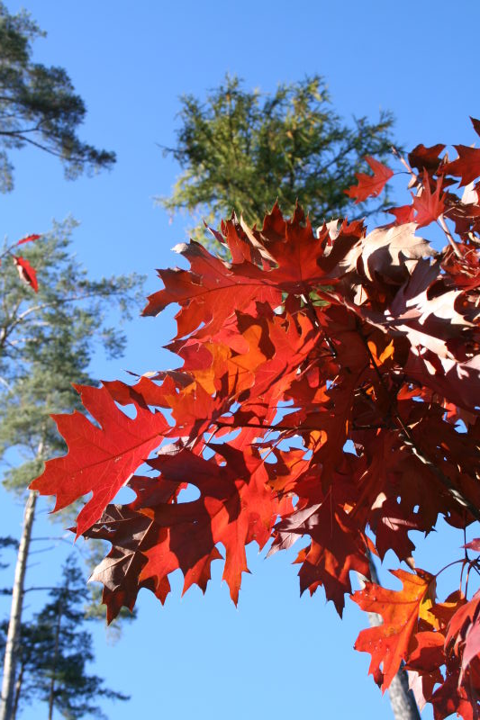

Der Herbst
7.Klasse(II.Sprache)
Wurde von Deutschlehrerin der Smygaer Schule Alla Khmelevsjka vorbereitet

Slide 2

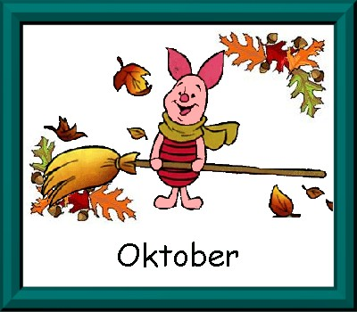

Herbstmonate
September
Oktober
November

Slide 3
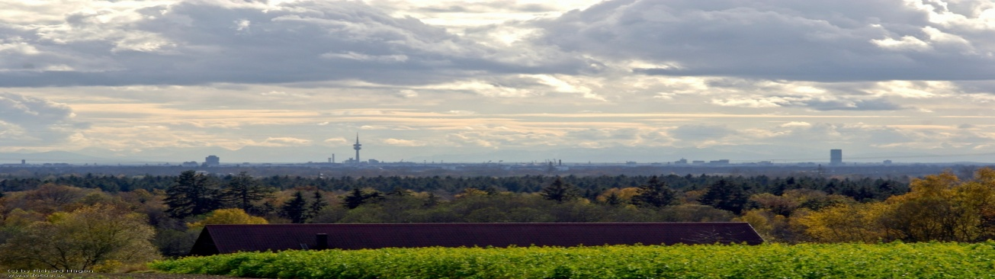
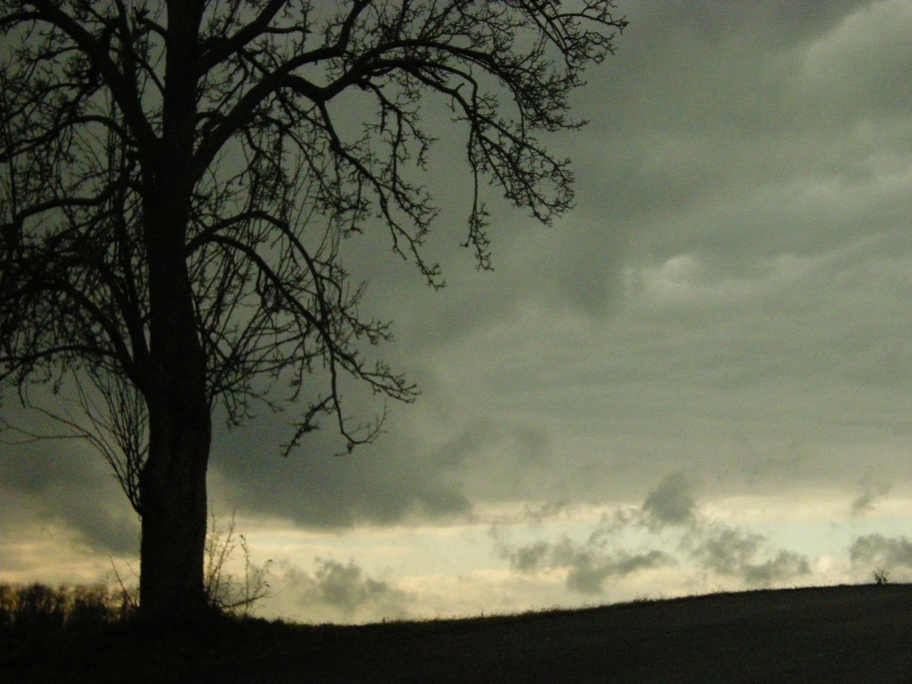
Das Wetter im Herbst
- ist nicht so blau wie im Sommer
Der Himmel
ist oft mit grauen Wolken bedeckt

Slide 4
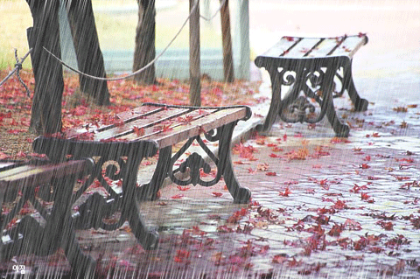
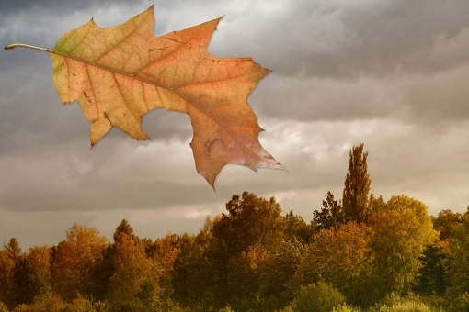
Es regnet oft,
es ist oft windig.

Slide 5
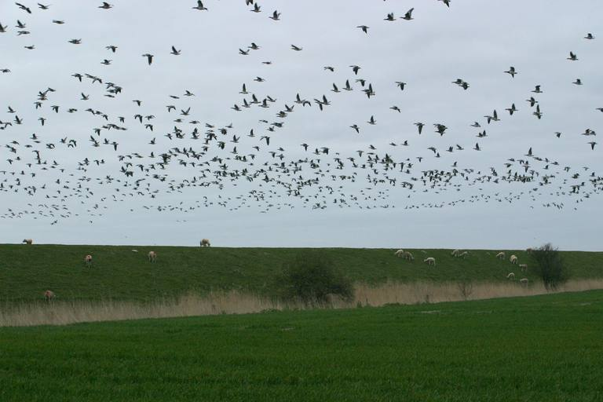
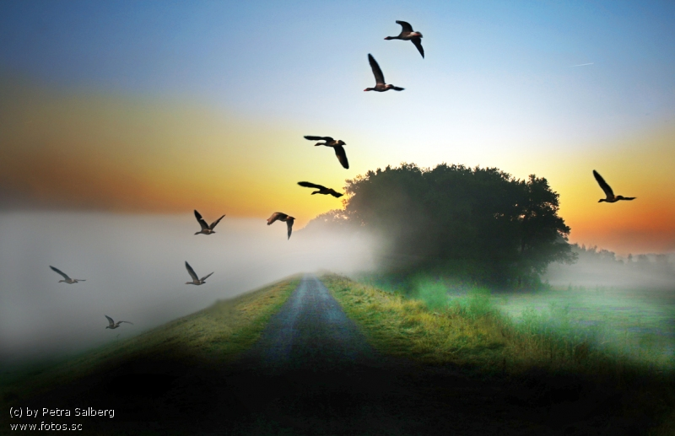
Viele Vögel fliegen in wärme Länder

Slide 6
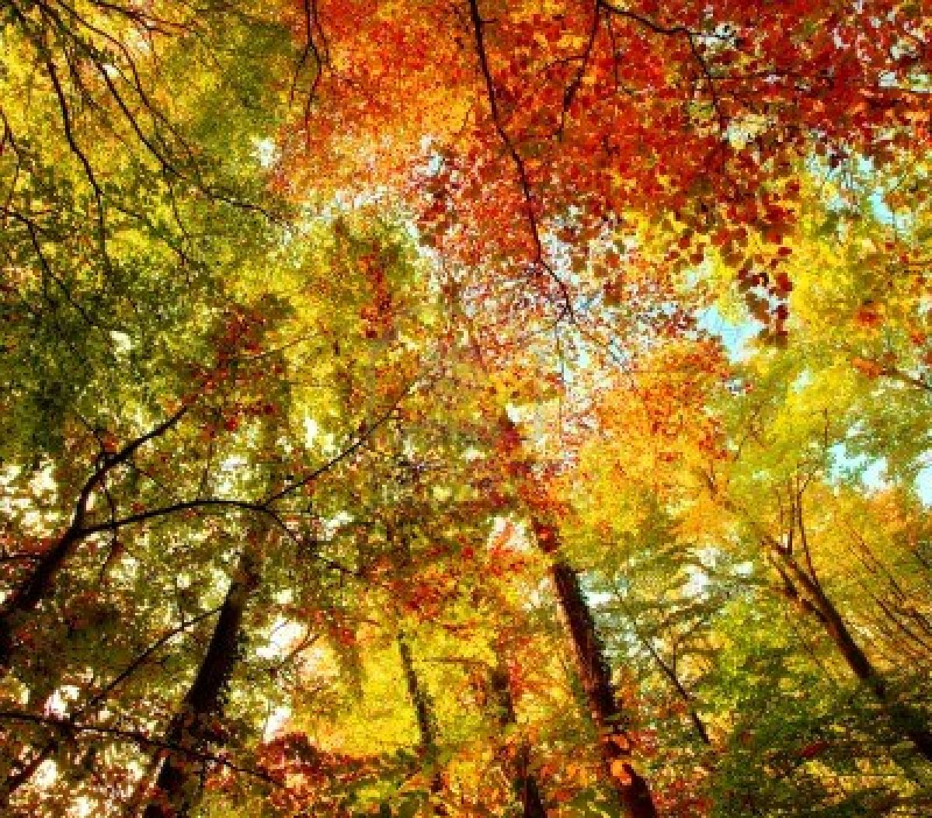
Der Wald im Herbst
Die Bäume ziehen ihr buntes Kleid an.

Slide 7
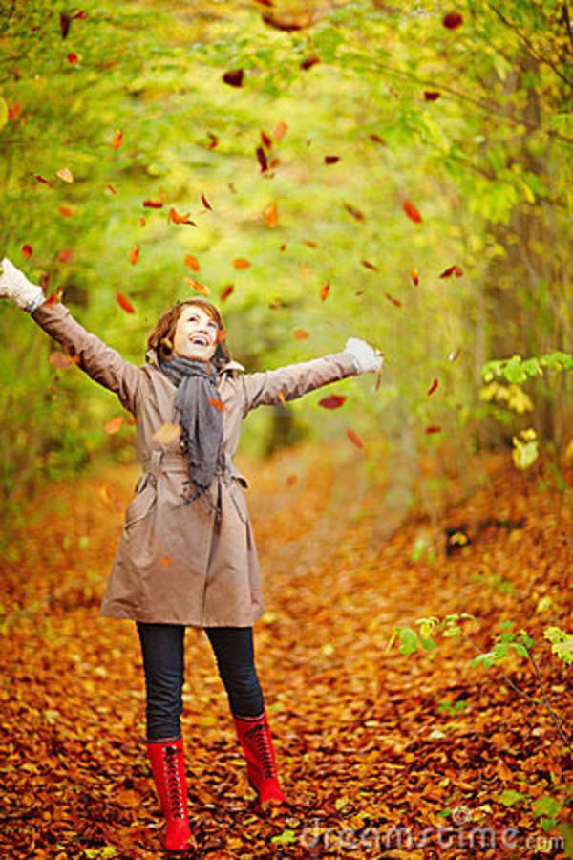
Rote , gelbe und braune Blätter fallen auf die Erde.

Slide 8
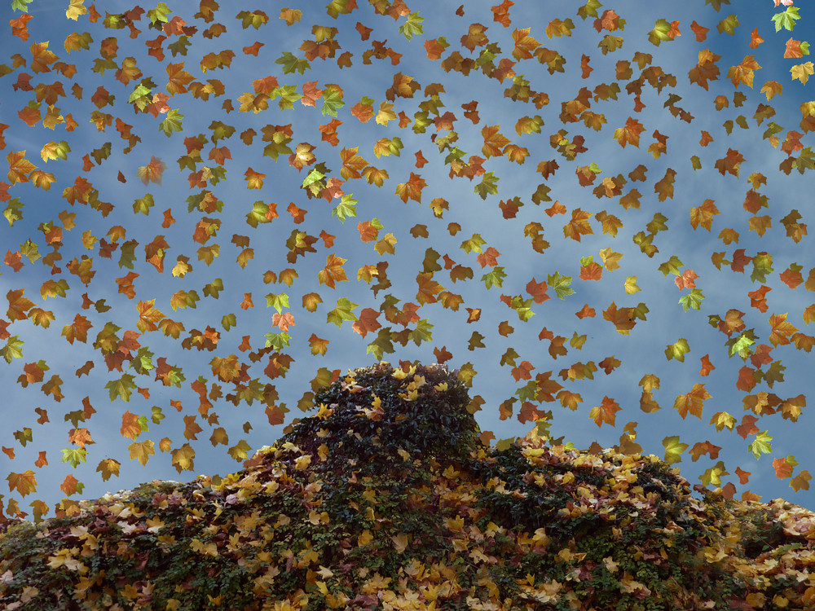
Die Blätter fallen und tanzen im Winde.

Slide 9
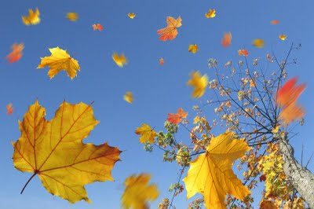
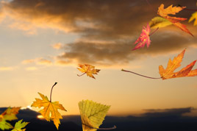
Der Wind trägt bunte Blätter sehr weit…

Slide 10
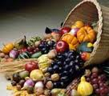

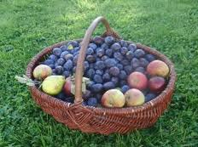
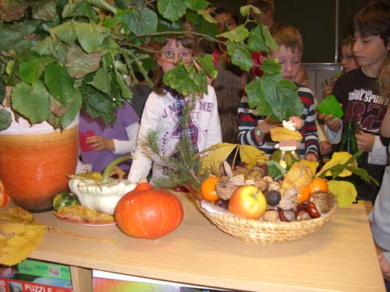
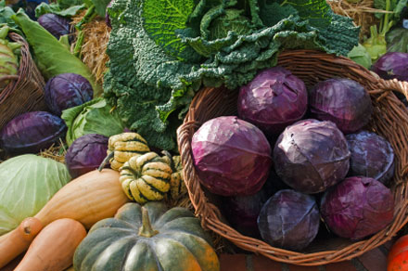
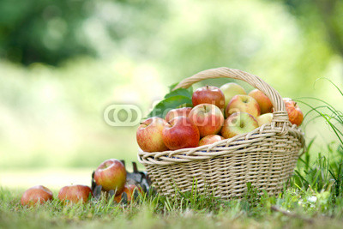
Im Herbst beginnt die Erntezeit

Slide 11
Viel Obst und Gemüse werden im Herbst reif.
Das sind…

Slide 12
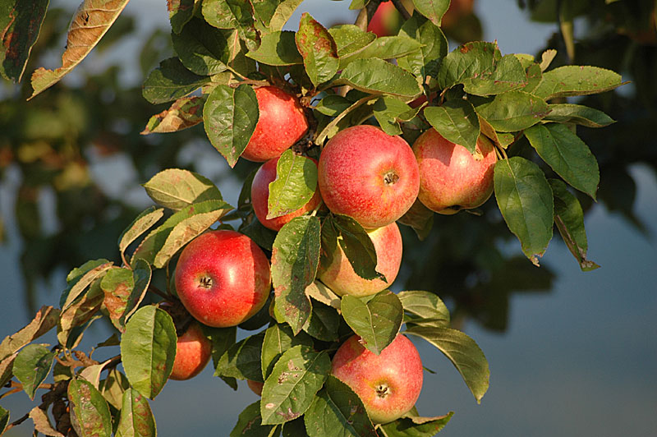
Äpfel

Slide 13
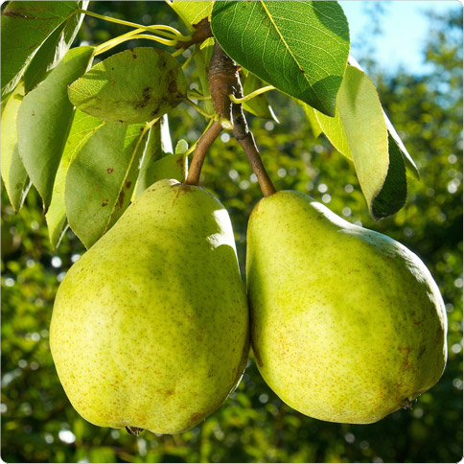
Birnen

Slide 14
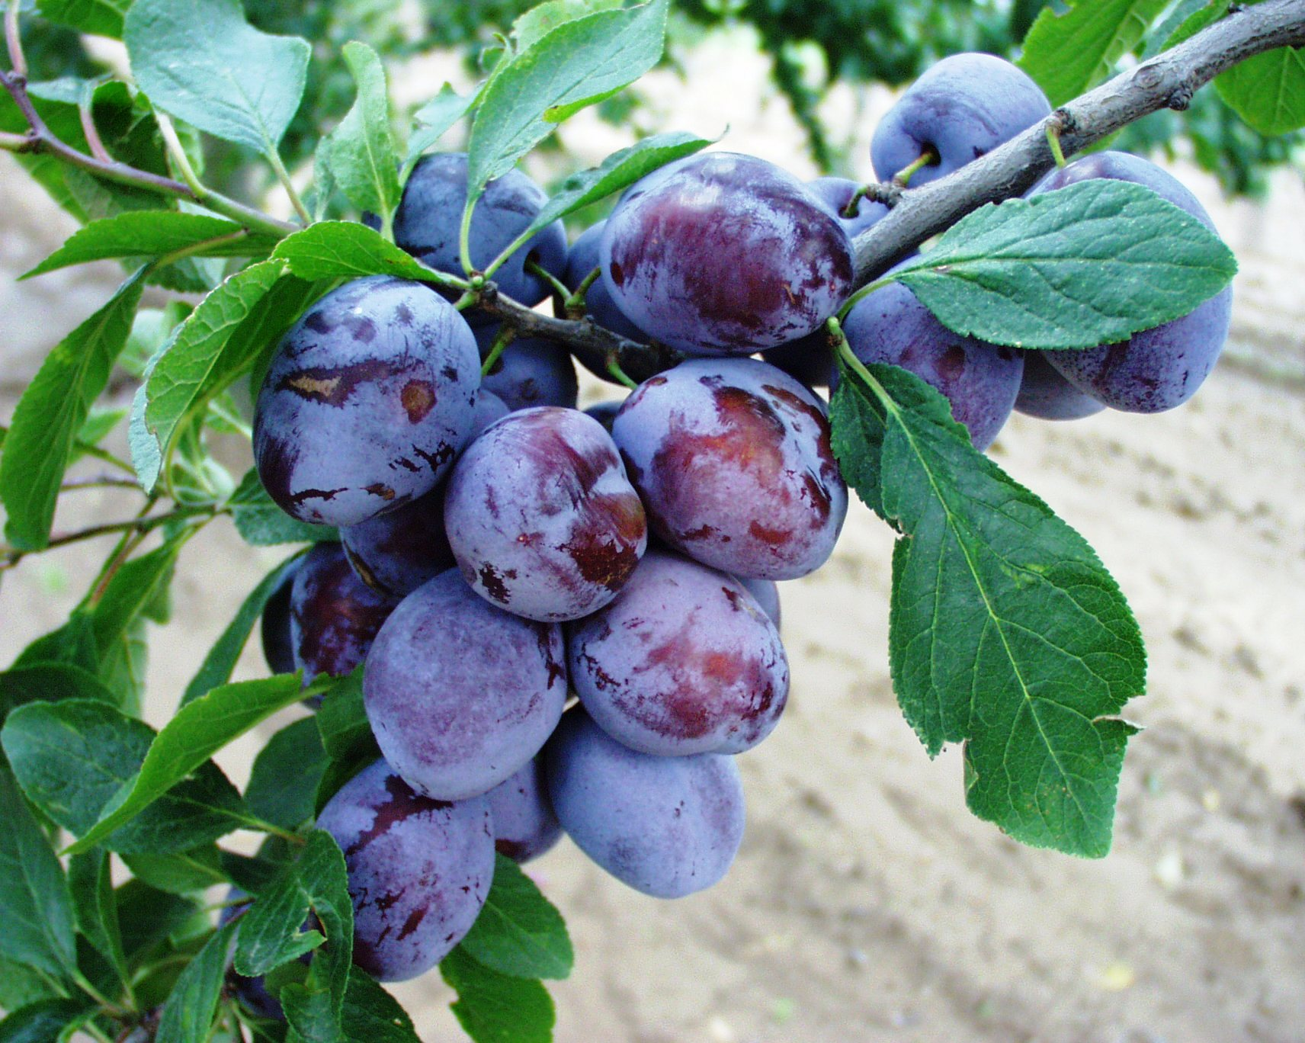
Pflaumen

Slide 15
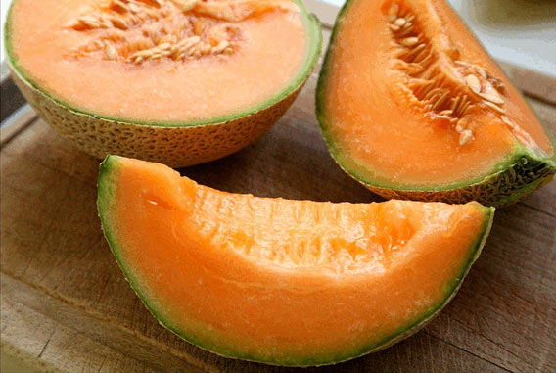
Melonen

Slide 16
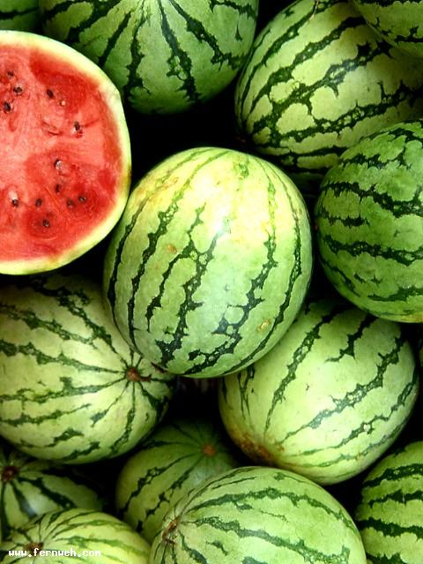
Wasser-melonen

Slide 17
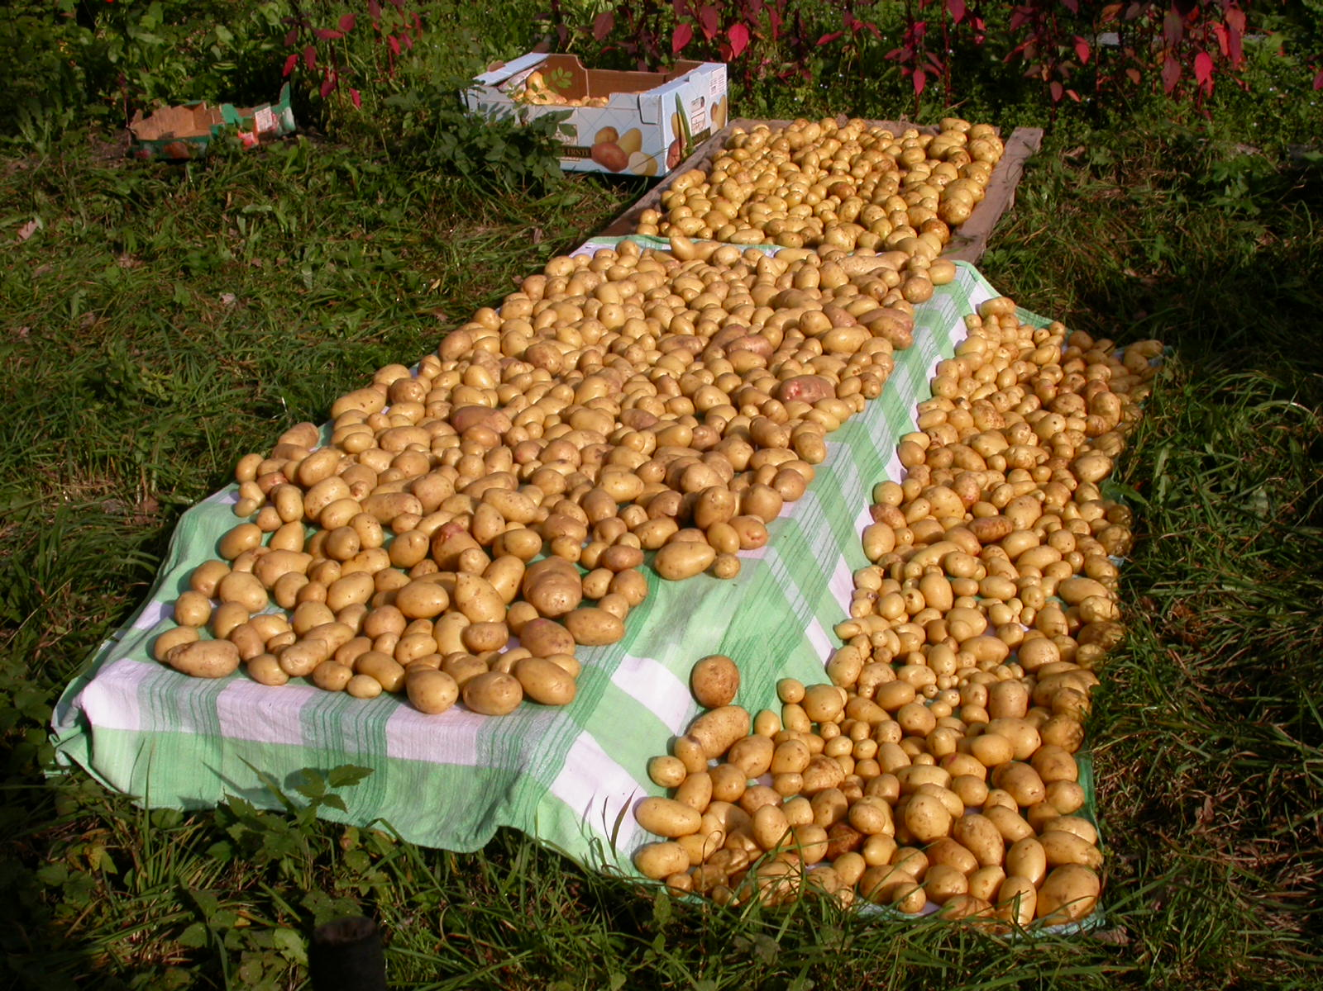
Kartoffeln

Slide 18
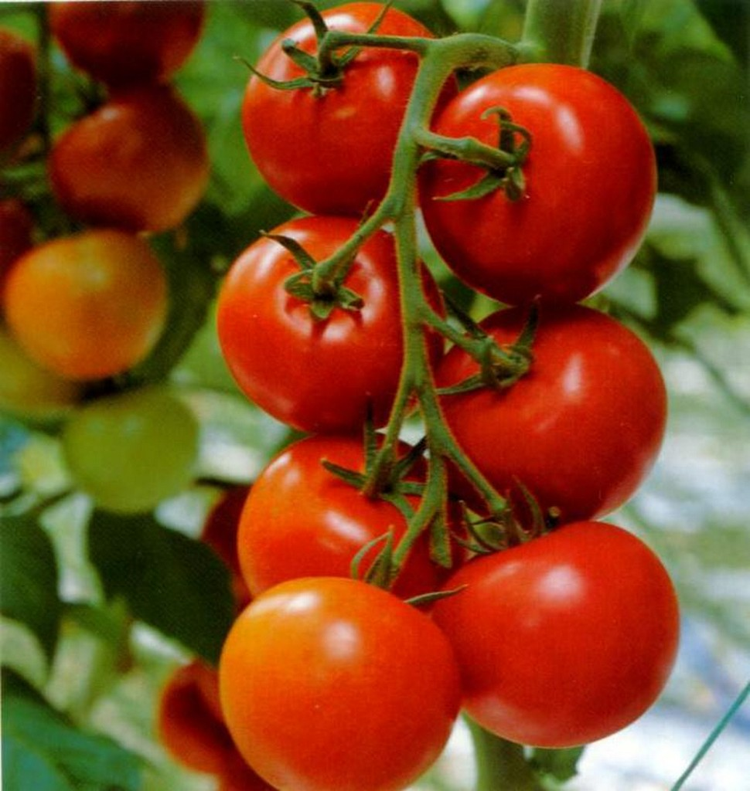
Toma-ten

Slide 19
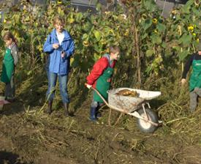
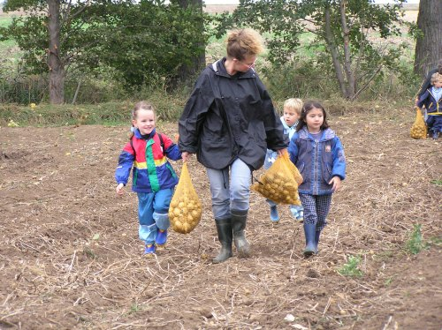
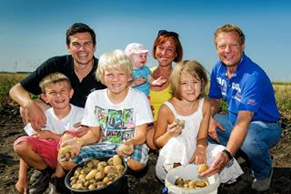
Die Kinder helfen den Eltern

Slide 20
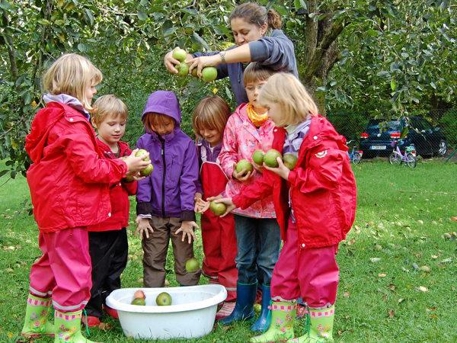
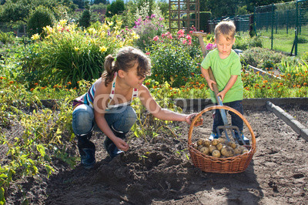
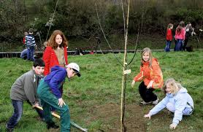
Sie arbeiten in den Gärten und auf dem Feld. Sie pflücken Äpfel , Birnen, pflanzen die Bäume.

